Slide 1


Отчет о работе
Ученого совета
Финансового университета
за 2017/2018 учебный год
В.В. Звягинцева

Slide 2

СОСТАВ УЧЕНОГО СОВЕТА
Ученый совет состоит из 100 членов совета:
имеют ученые степени доктора или кандидата наук
86 %
2 %
обучающиеся
Финансового университета
Состав Ученого совета утвержден на Конференции и объявлен приказом ректора Финансового университета от 28.10.2016 № 2084/о, в редакции приказов от 09.03.2017 № 0415/о, от 31.03.2017 № 0668/о, от 26.05.2017 № 1097/о, от 07.06.2017 № 1219/о, от 28.08.2017 № 1488/о,
от 02.10.2017 № 1678/о, от 19.03.2018 № 0581/о, от 31.05.2018 № 1218/о, от 19.06.2018 №1345/о,
от 18.07.2018 № 1494/о.

Slide 3
ОБЩИЕ СВЕДЕНИЯ О РАБОТЕ ЗА ПРОШЕДШИЙ ПЕРИОД
За прошедший 2017/2018 учебный год:
Проведено 13 заседаний, на каждом из которых присутствовало более 2/3 членов Ученого совета
Проведено 3 расширенных заседания с приглашением всех НПР Финансового университета
Рассмотрено более 150 вопросов

Slide 4
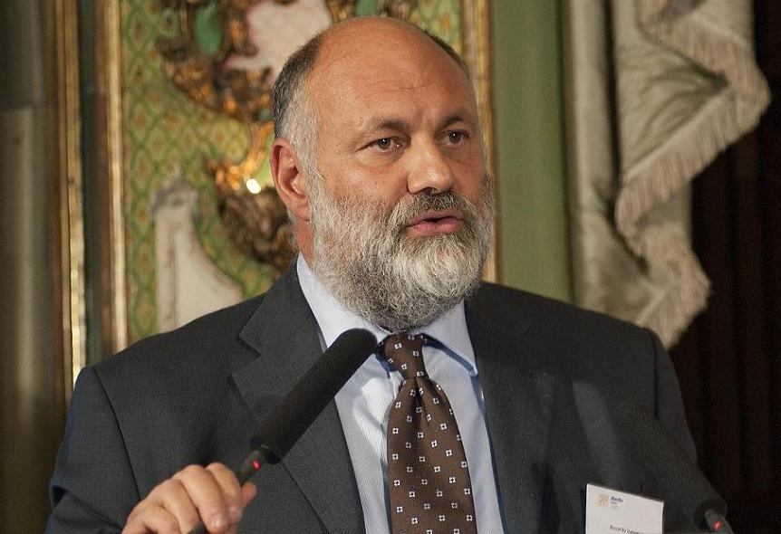
НАУЧНЫЕ ДОКЛАДЫ
Профессора Университета Тушия (Италия), директора Европейского средиземноморского центра климатических изменений, лауреата Нобелевской премии Риккардо Валентини на тему: «Мировая агропромышленная система: вызовы и возможности для Российской Федерации»
Заведующего кафедрой «Информационная безопасность» Шеремета И.А. на тему: «Цифровая экономика и проблемы кибербезопасности и ее финансового сегмента»

Slide 5
ВОПРОСЫ ОРГАНИЗАЦИИ УЧЕБНОГО ПРОЦЕССА
И МЕТОДИЧЕСКОЙ РАБОТЫ
Вопрос о разработке, утверждении и актуализации образовательных стандартов Финансового университета
Рассмотрение итогов зимней и летней экзаменационных сессий и результатов ГЭК
Согласование председателей государственных экзаменационных комиссий
Вопрос об итогах организации и проведения практики обучающихся Финансового университета
Рассмотрение проекта Концепции развития аспирантуры на период 2017 – 2021 гг.
Вопрос о результатах государственной итоговой аттестации в аспирантуре
и др.

Slide 6
ЛОКАЛЬНЫЕ АКТЫ ФИНУНИВЕРСИТЕТА
Ученым советом были одобрены и приняты:
Изменения в Устав Финансового университета
Порядок проведения аттестации педагогических работников Финансового университета, относящихся к профессорско-преподавательскому составу
Положение об аспирантуре кадрового резерва
Положение о целевой докторантуре Финансового университета
Порядок предоставления скидок по оплате обучения студентам и аспирантам, обучающимся по договорам об оказании платных образовательных услуг, заключаемым при приеме на обучение
Изменения в Положение о замещении в Финансовом университете должностей педагогических работников, относящихся к профессорско-преподавательскому составу
Изменения в Положение об Ученом совете филиала Финансового университета
и др.

Slide 7
КОНКУРС НА ЗАМЕЩЕНИЕ ДОЛЖНОСТЕЙ ППС
По представлению Комиссии (экспертов) по конкурсу на замещение должностей педагогических работников была рассмотрена 71 кандидатура и избрано 67 человек на должность профессора

Slide 8
ВЫБОРЫ НА ДОЛЖНОСТИ
По представлению структурных подразделений прошли выборы:
18 заведующих кафедрами
(включая филиалы – 11 человек)
3 деканов факультетов

Slide 9
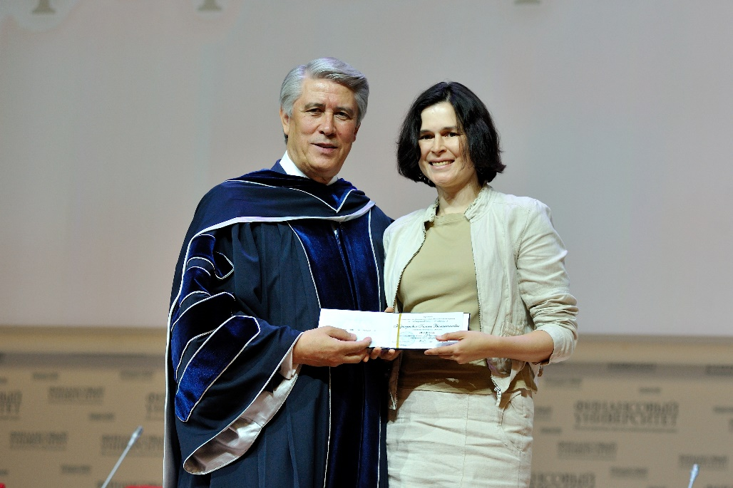
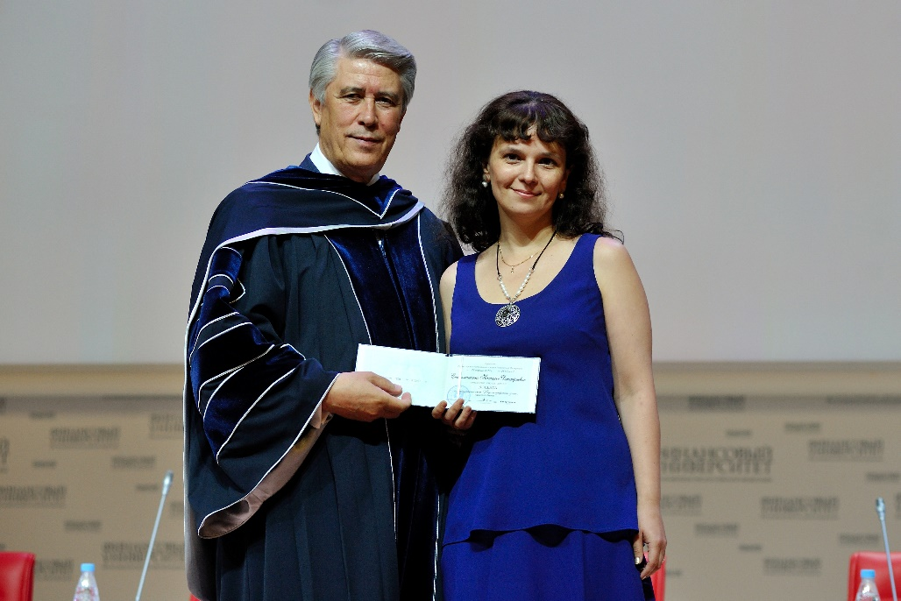
По представлению Комиссии
по вопросам присвоения ученых званий
были приняты положительные решения
по присвоению ученого звания доцента
ПРИСВОЕНИЕ УЧЕНЫХ ЗВАНИЙ
33 преподавателям

Slide 10
ПРЕДСТАВЛЕНИЕ К НАГРАЖДЕНИЮ
По представлению Комиссии по награждению работников Финансового университета
были приняты положительные решения
по представлению к награждению
президентскими, правительственными, ведомственными и корпоративными наградами
23 человека

Slide 11
СОИСКАНИЕ СТИПЕНДИЙ
По представлению факультетов и структурных подразделений было выдвинуто на соискание стипендий 59 обучающихся
В результате, победителями конкурса стали:
12 студентов и 4 аспиранта на получение стипендии Президента Российской Федерации для обучения за рубежом
35 студентов и 2 аспиранта на получение стипендий Президента Российской Федерации и Правительства Российской Федерации
6 человек из числа обучающихся по программам среднего профессионального образования на получение стипендии Правительства Российской Федерации

Slide 12
СОИСКАНИЕ СТИПЕНДИЙ
По представлению факультетов и структурных подразделений было выдвинуто на соискание персональных стипендий 8 обучающихся
5 студентов на получение стипендии имени Е.Т. Гайдара
1 студент на получение стипендии имени А.А. Собчака
1 студент на получение стипендии имени В.А. Туманова
1 студент на получение стипендии имени А.И. Солженицына

Slide 13
СОИСКАНИЕ СТИПЕНДИЙ
Были вручены сертификаты именных стипендий:
именной стипендии ректора Финансового университета М.А. Эскиндарова –
студентке 3 курса Международного экономического факультета
Печеновой Е.В.
именной стипендии Ученого - Заслуженного деятеля науки Российской Федерации, профессора Г.Г. Силласте –
студентке 2 курса Факультета социологии и политологии
Ковалевой О.М.

Slide 14
СОИСКАНИЕ ПРЕМИЙ
Были рекомендованы и выдвинуты:
Кандидаты на соискание Общероссийской Высшей общественной экономической премии «Экономист года»
Кандидаты на участие в конкурсе на соискание премии Правительства Москвы молодым ученым в номинации в области исследований «Информационно-коммуникационные технологии»
Кандидаты на соискание премии Общероссийской общественной организации «Российское профессорское собрание»
Цикл трудов «Налоговый олимп» на соискание премии Правительства Российской Федерации 2018 года в области образования

Slide 15
ПРОЧИЕ ВОПРОСЫ РАБОТЫ ФИНУНИВЕРСИТЕТА
О подготовке к 100-летнему юбилею Финансового университета
О Кадровой политике Финансового университета
Об исполнении проекта: «Создание институциональной базы для поддержки реализации и развития программ по финансовой грамотности для взрослого населения на федеральном и региональном уровнях»
Об итогах работы приемной комиссии
О работе базовых кафедр Финансового университета

Slide 16
ПРОЧИЕ ВОПРОСЫ РАБОТЫ ФИНУНИВЕРСИТЕТА
О концепции стратегического развития Факультета прикладной математики и информационных технологий
О программе развития Факультета прикладной математики и информационных технологий
О программе развития Международного финансового факультета
О перспективах развития кафедры «Бизнес-информатика»
Об Институте развития цифровой экономики
Об основных направлениях повышения эффективности развития Владимирского филиала Финуниверситета
О реализации образовательных программ по заочной форме обучения

Slide 17
ПРОЧИЕ ВОПРОСЫ РАБОТЫ ФИНУНИВЕРСИТЕТА
Об итогах социологического опроса «Преподаватель глазами студентов»
О фирменной символике факультетов, колледжей и лицея Финансового университета
Отчет о работе органов студенческого самоуправления
Об эффективности работы с магистрантами научных руководителей
О результатах международной аккредитации ЕСВЕ
и др.

Slide 18
СОГЛАШЕНИЯ О СОТРУДНИЧЕСТВЕ
ПАО
«БАНК УРАЛСИБ»
Департамент финансов города Москвы
ООО «Амадеус – информационные технологии» (Amadeus Россия)

Slide 19
ПЛАН РАБОТЫ УЧЕНОГО СОВЕТА
Даты заседаний Ученого совета
на 2018/2019 учебный год:
25 сентября 30 октября 13 ноября (конкурс) 23 ноября 18 декабря 29 января | 26 февраля (расширен.) 26 марта 30 апреля 28 мая 14 июня (конкурс) 28 июня (расширен.) 30 августа (расширен.)

Slide 20
ПЛАН РАБОТЫ УЧЕНОГО СОВЕТА
Предполагается рассмотреть 62 вопроса, в том числе:
9 вопросов, затрагивающих развитие Финансового университета в целом
25 вопросов, связанных с организацией учебного процесса и методической работой
8 вопросов, связанных с научно-исследовательской работой
8 вопросов, затрагивающих социальное развитие в вузе
12 иных вопросов работы Финансового университета

Slide 21
Спасибо за внимание!

